Slide 1
Система за избор на филм
Разработили- Мухаммед Гюрсел(17621775),
Синан Бехчет(17621802),

Slide 2
Описание на проекта
Система за избор на филм
Разработваната система предлага:
1.Съхраняване на информация за филми, актьорите и жанрове в системата
2.Тяхното извличане и визуализиция в удобен потребителски интерфейс
3.Възможност за търсене на филм,актьор.

Slide 3
Функционалности на приложението
Модул за въвеждане на информация за филм
Възможност за избиране на жанр
Възможност за избиране на заглавие
Възможност за избиране на рейтинг
Възможност за избиране на режисьор
Модул за търсене на филми, според определени критерии
Заглавие
id
Жанр
Режисьор

Slide 4
ИНСталиране тестване и поддръжка
Инсталиране, тестване и поддръжка:
За инсталиране на приложението се използва предоставеният JAR файл,който стартира системата. JAR файлът трябва да отговаря на горепосочените минимални системни изисквания,за безпроблемната работа на приложението.Също така ще бъде предоставено ръководство за употреба и инсталация. При възникване на грешки или неяснота в поведението на програмния продукт, екипът от разработчици ще бъде на разположение и ще следи за отстраняването на грешки

Slide 5

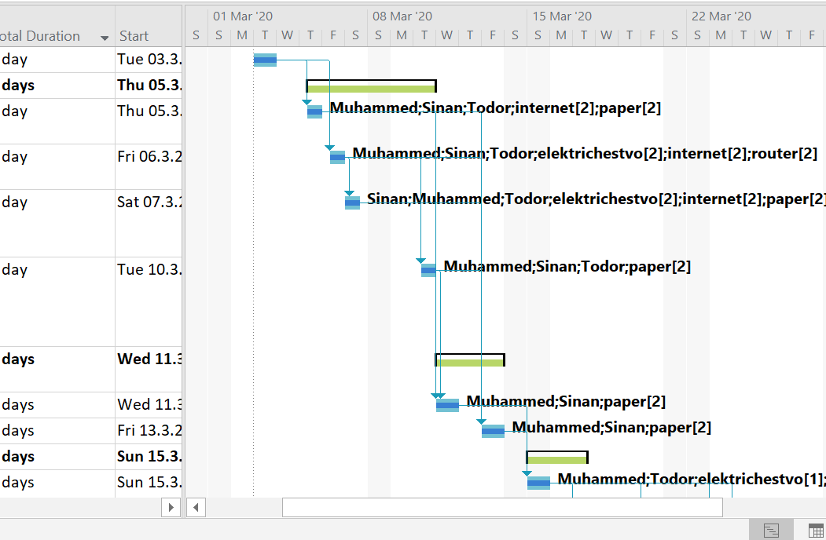
Система за управление на проекта
В разработката на системата за избор на филми ,е използвана системата за управление на проекта - MS Project.

Slide 6
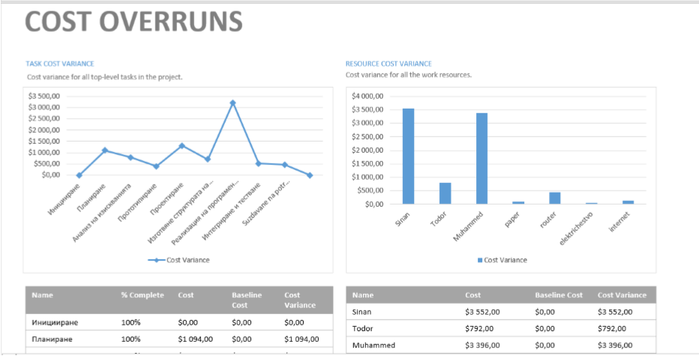
Бюджет на проекта

Slide 7
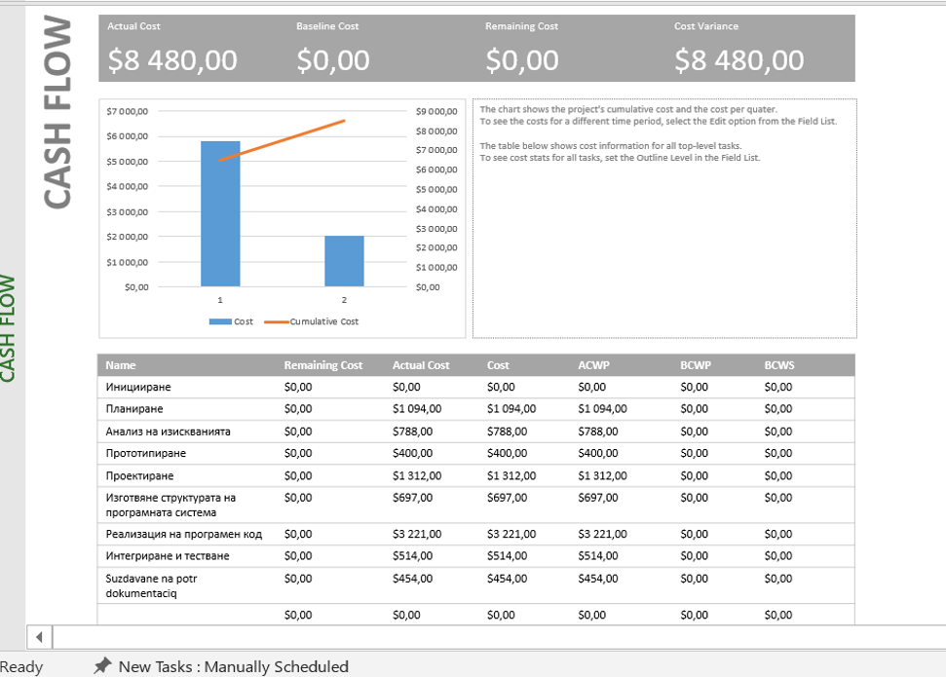
Бюджет на проекта

Slide 8
Разработка и поддръжка на софтуер
Със закупуване на софтуерния продукт клиентът получава право на достъп до програмния код, който при желание от негова страна, може да бъде променян от програмиста, включвайки нови функционалности и допълнителни модули или промяна на съществуващи такива – създаване на нови версии на програмния продукт.
Поддръжка на софтуер
Възможност за поддръжка от разработчиците на проекта.

Slide 9
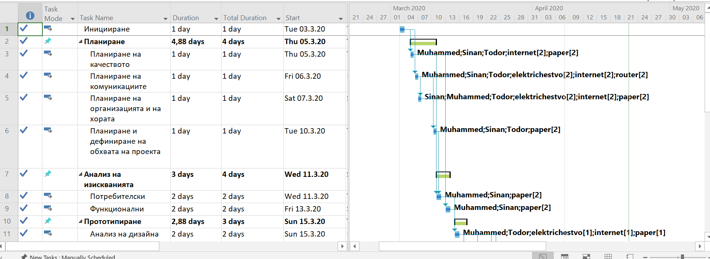
Система за управление на проекта

Slide 10
Използвана система за контрол на версиите - GITHUB
Github - Причина за използване:
Ефективна
Напълно разпределена работа между участниците
Вече натрупан опит в предишно ползване на системата

Slide 11
Методология на разработване
Екстремно програмиране
Причините, поради които избрахме тази методолгия,са :
Тествахме всеки готов етап от разработката с цел да избегнем бъдещи проблеми.
възможност да комуникираме и работим заедно.
Вземахме заедно решенията за това как ще протече разработката
скоростното получаване на конкретен резултат.
непрекъсната интензивна комуникация

Slide 12
Екип и роли
Роли:
Мениджър на проекта- Синан
Софтуерен архитект – Мухаммед и Синан
Разработчици на бизнес логика – Мухаммед и Синан
Дизайнер на потребителския интерфейс – Мухаммед
Технически писатели – Тодор и Синан
Тестери – Тодор

Slide 13
Задачи
1.Планиране на качество и комуникация-СБ,ТВ,МФ
2.Планиране на организация на хората-СБ,ТВ,МФ
3.Анализ на изискванията-Потребителски и функционални-СБ,МФ
4.Анализ и избор на дизайн-МФ,ТВ
5.Проектиране на бази данни, заявки и процедури-СБ,МФ
6.Структура на програмната система-СБ,МФ,ТВ
7.Реализация на програмен код-СБ,МФ
8.Тестове за бази данни и бизнес логика-СБ,МФ
9.Създаване на потребителска документация-СБ,ТВ

Slide 14
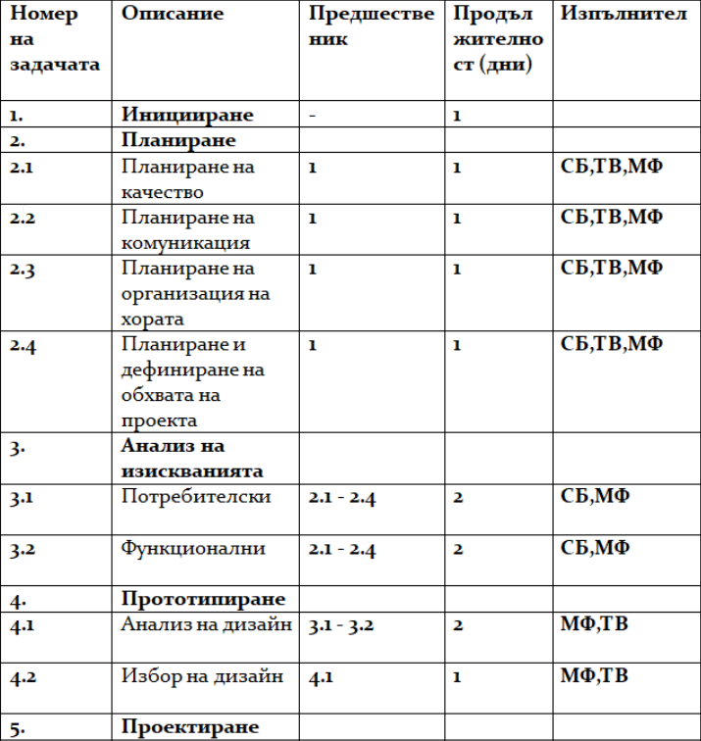
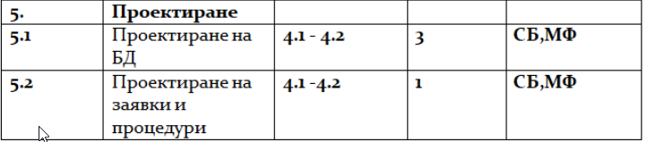
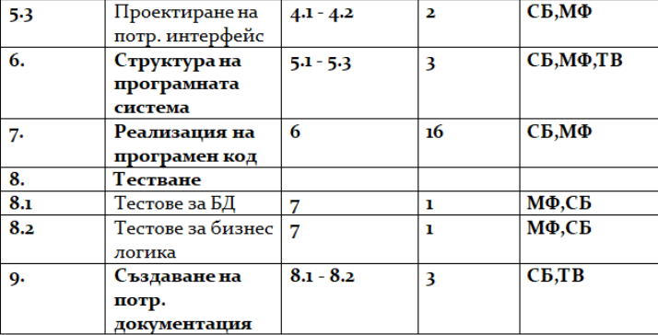
Задачи свъзани с проекта

Slide 15
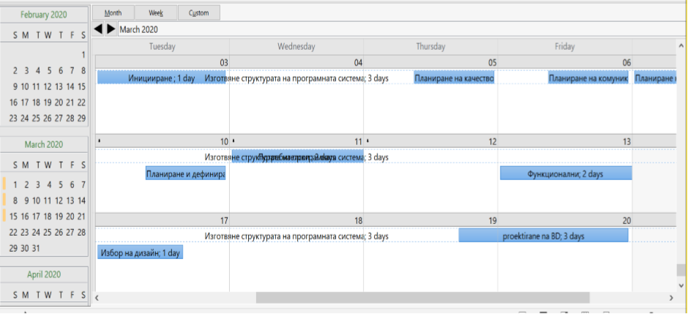
График за изпълнение на проекта

Slide 16
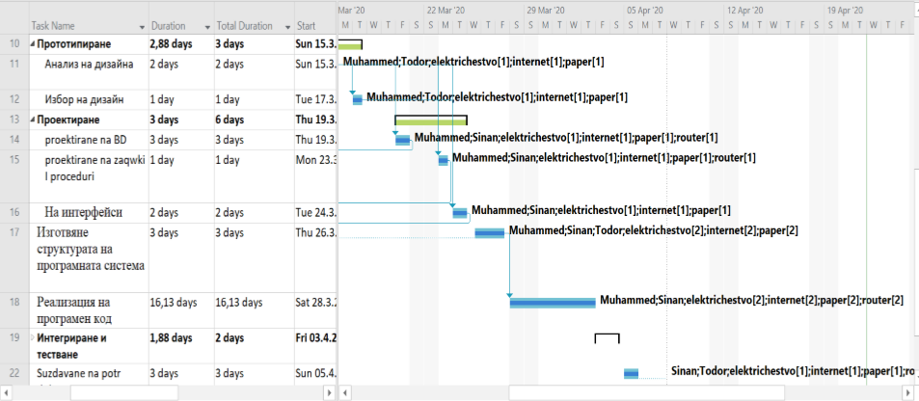
Диаграма на Гант

Slide 17
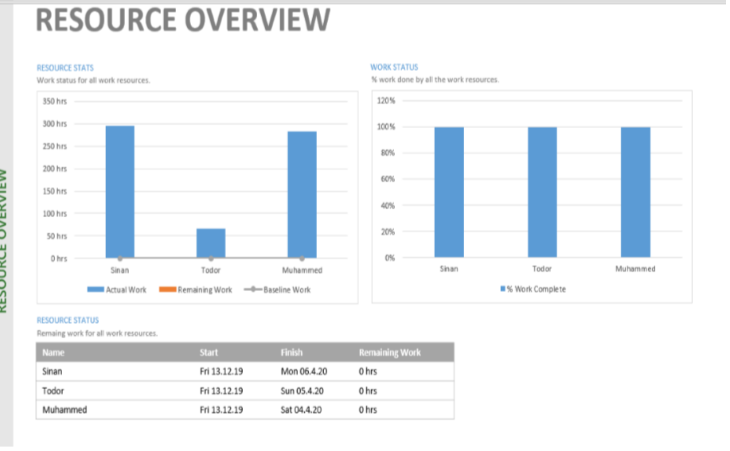
Диаграма на свършена работа

Slide 18
Трудности при разработването
Срещнахме трудности с проектирането на заданието.
При изграждането на дизайн
При изграждането на JAR файл

Slide 19
Програмни средства за реализация
Програмни средства за реализация:
Език за програмиране – Java,JAVA FX
База данни – MySQL
IDE – IntelliJ IDEA

Slide 20
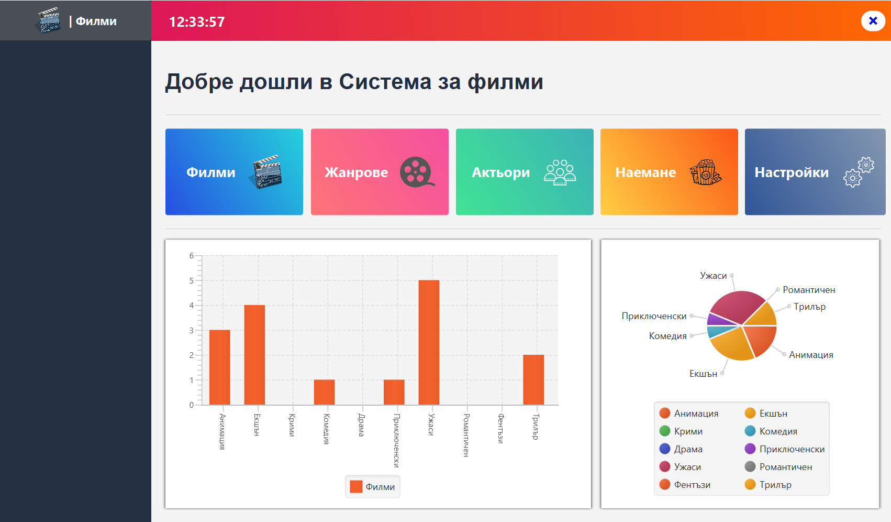
Краен продукт и интерфейс на приложението

Slide 21
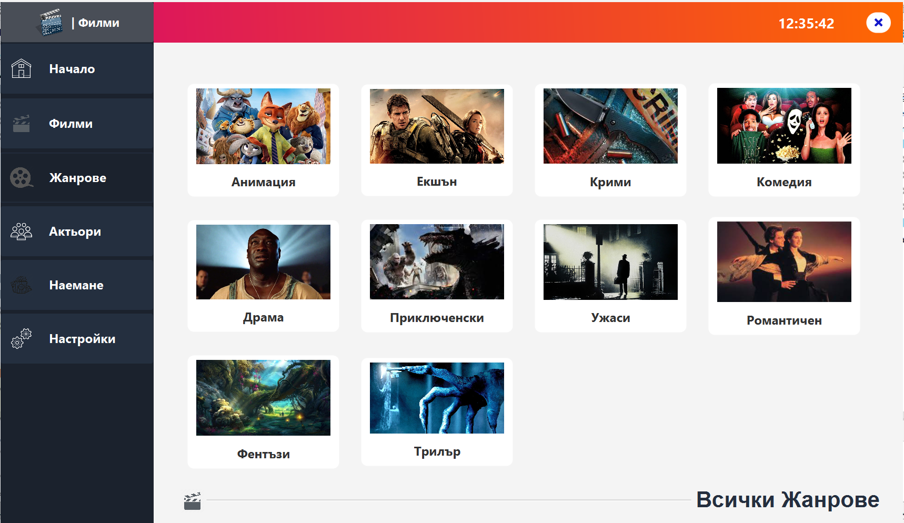

Slide 22
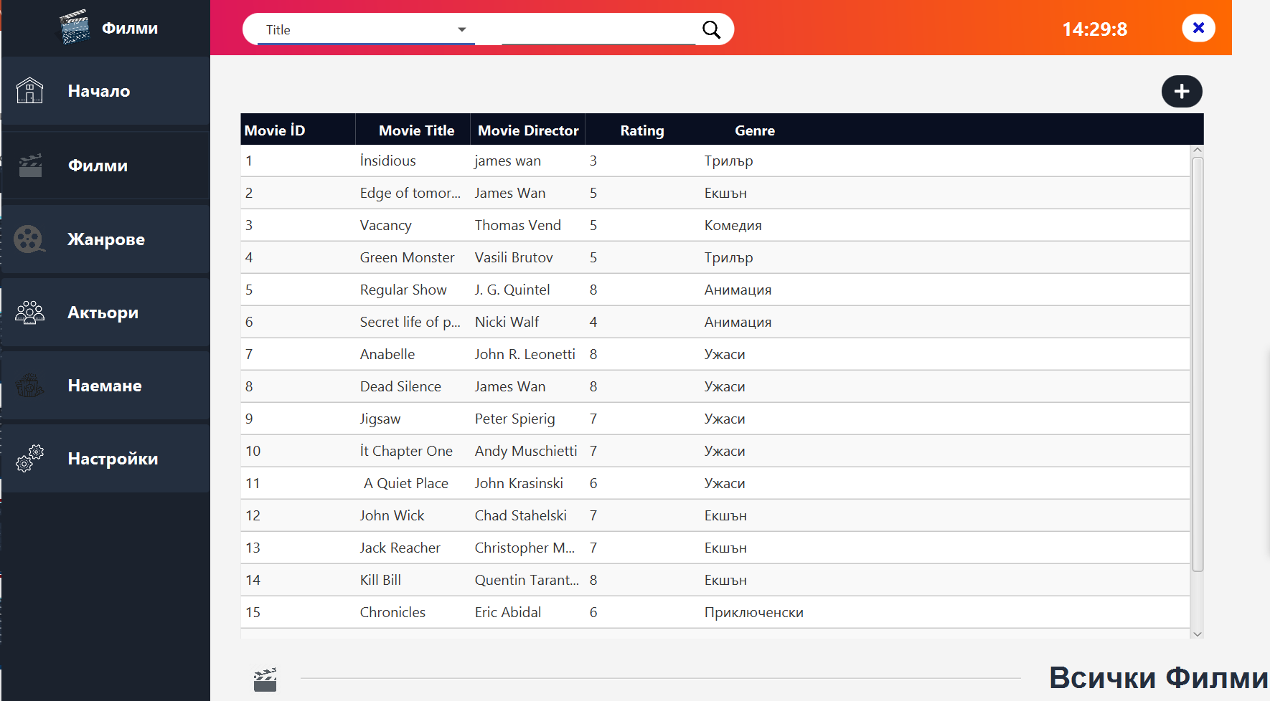

Slide 23
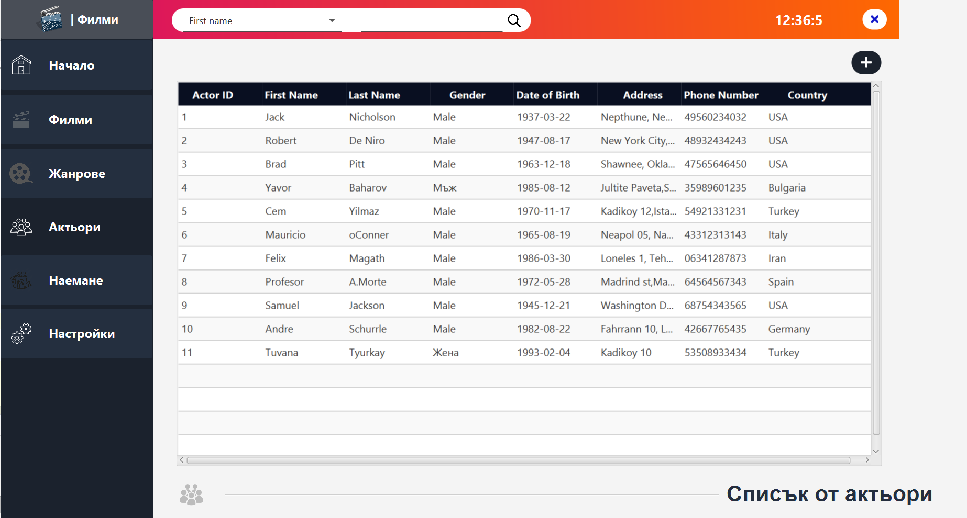

Slide 24
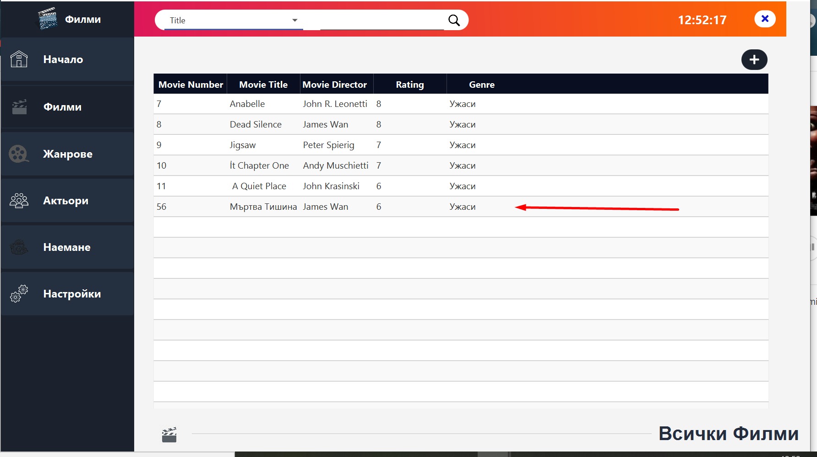

Slide 25
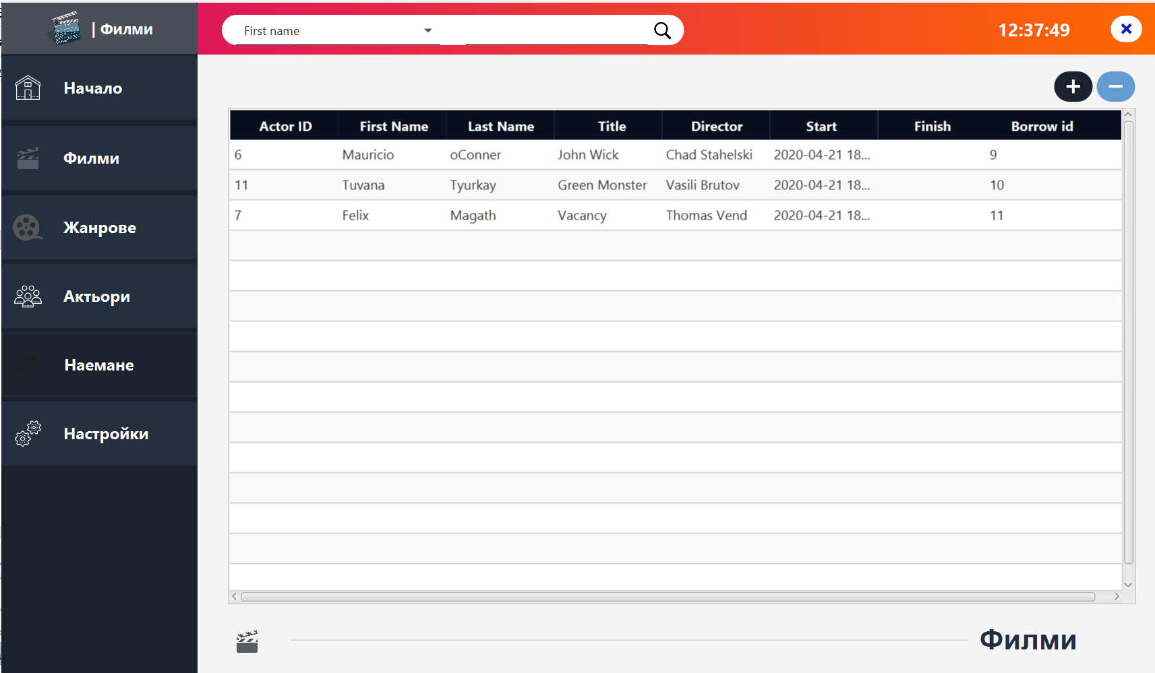

Slide 26
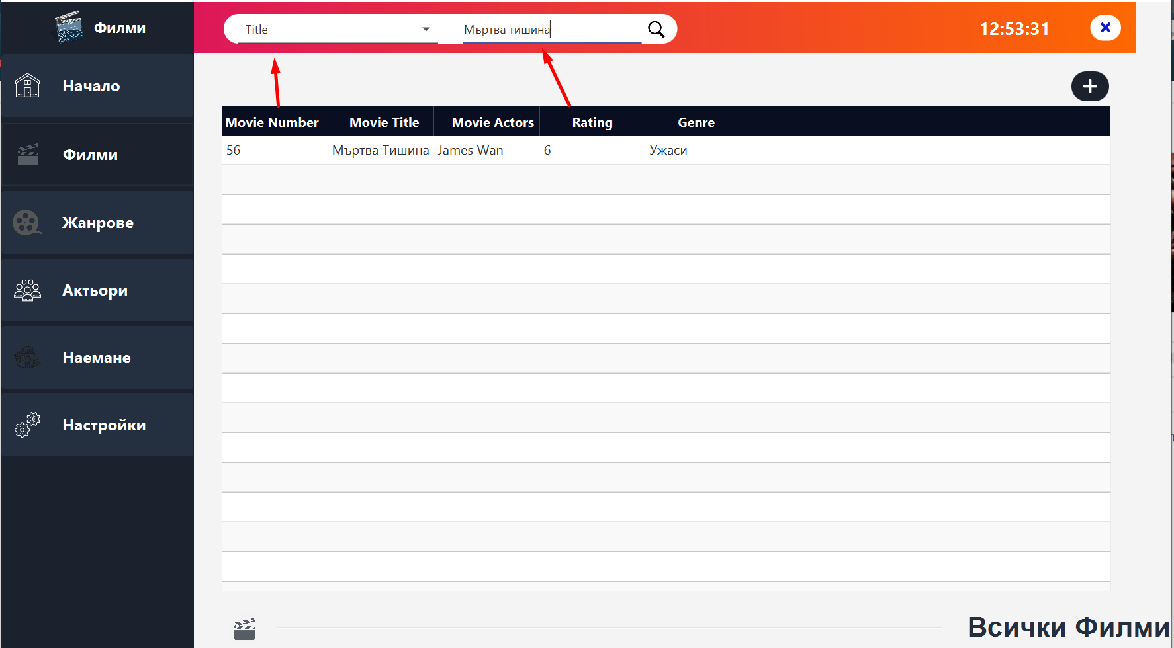

Slide 27
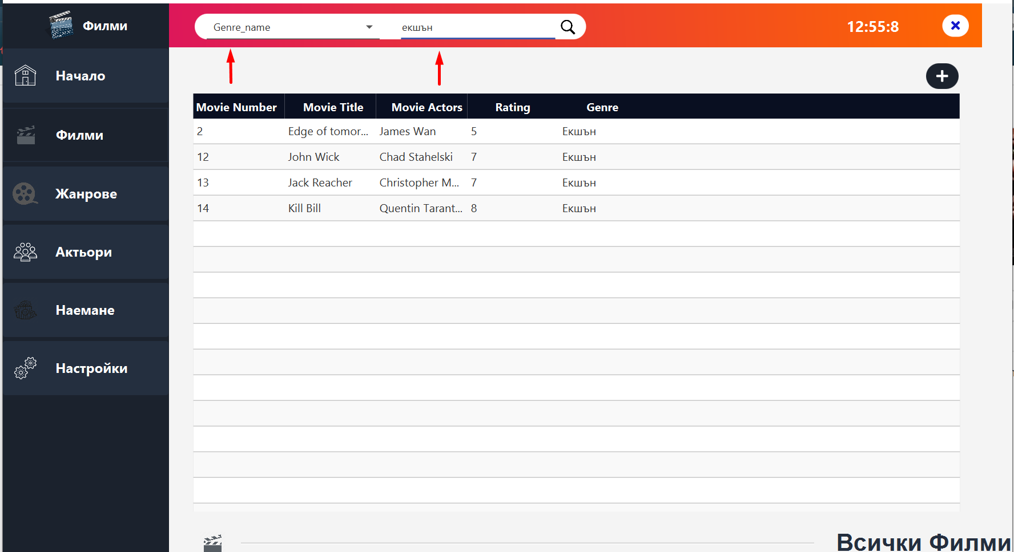

Slide 28
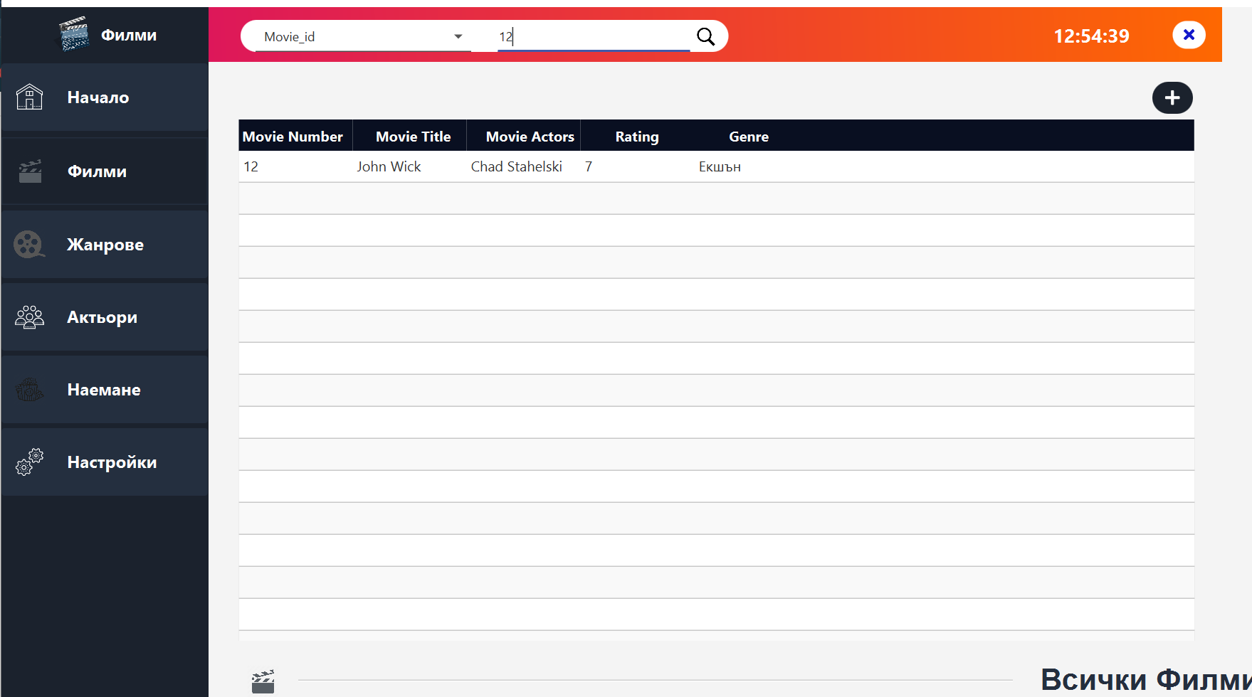

Slide 29
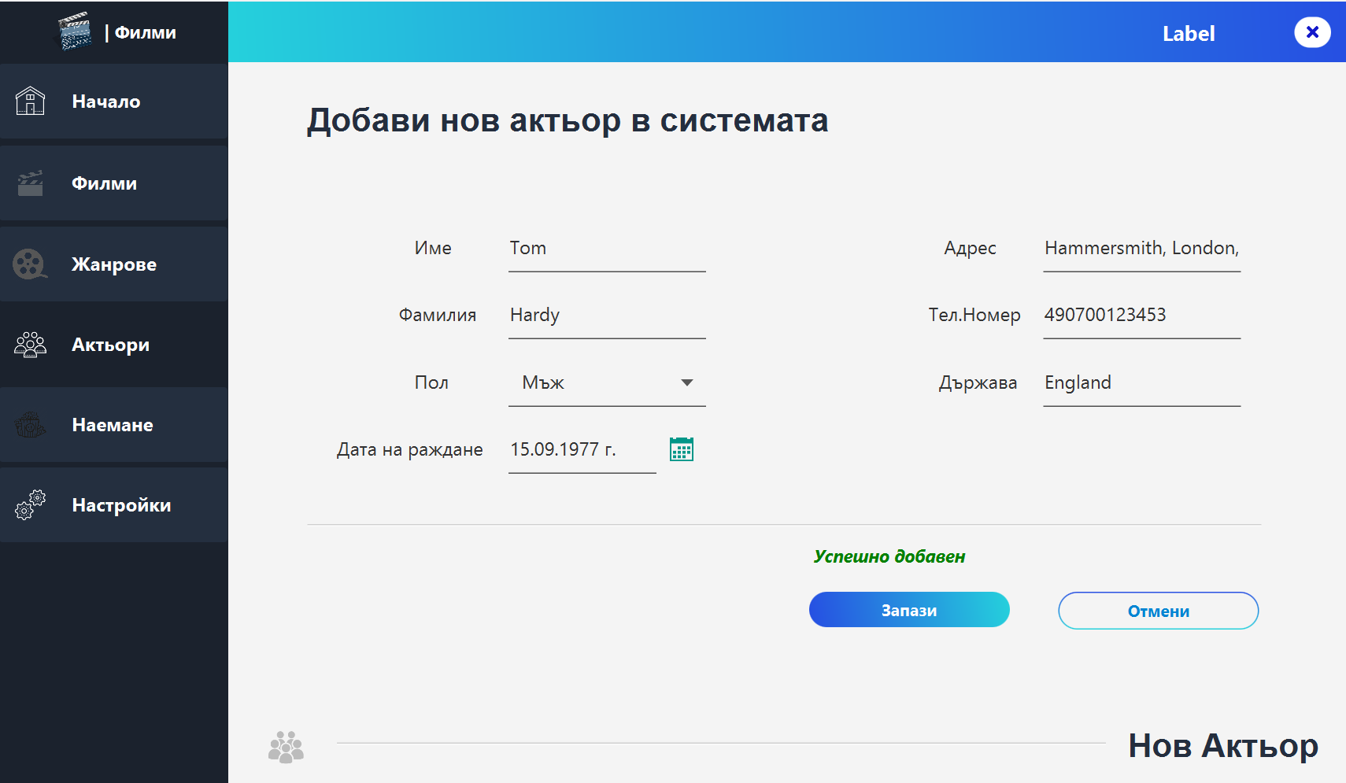

Slide 30
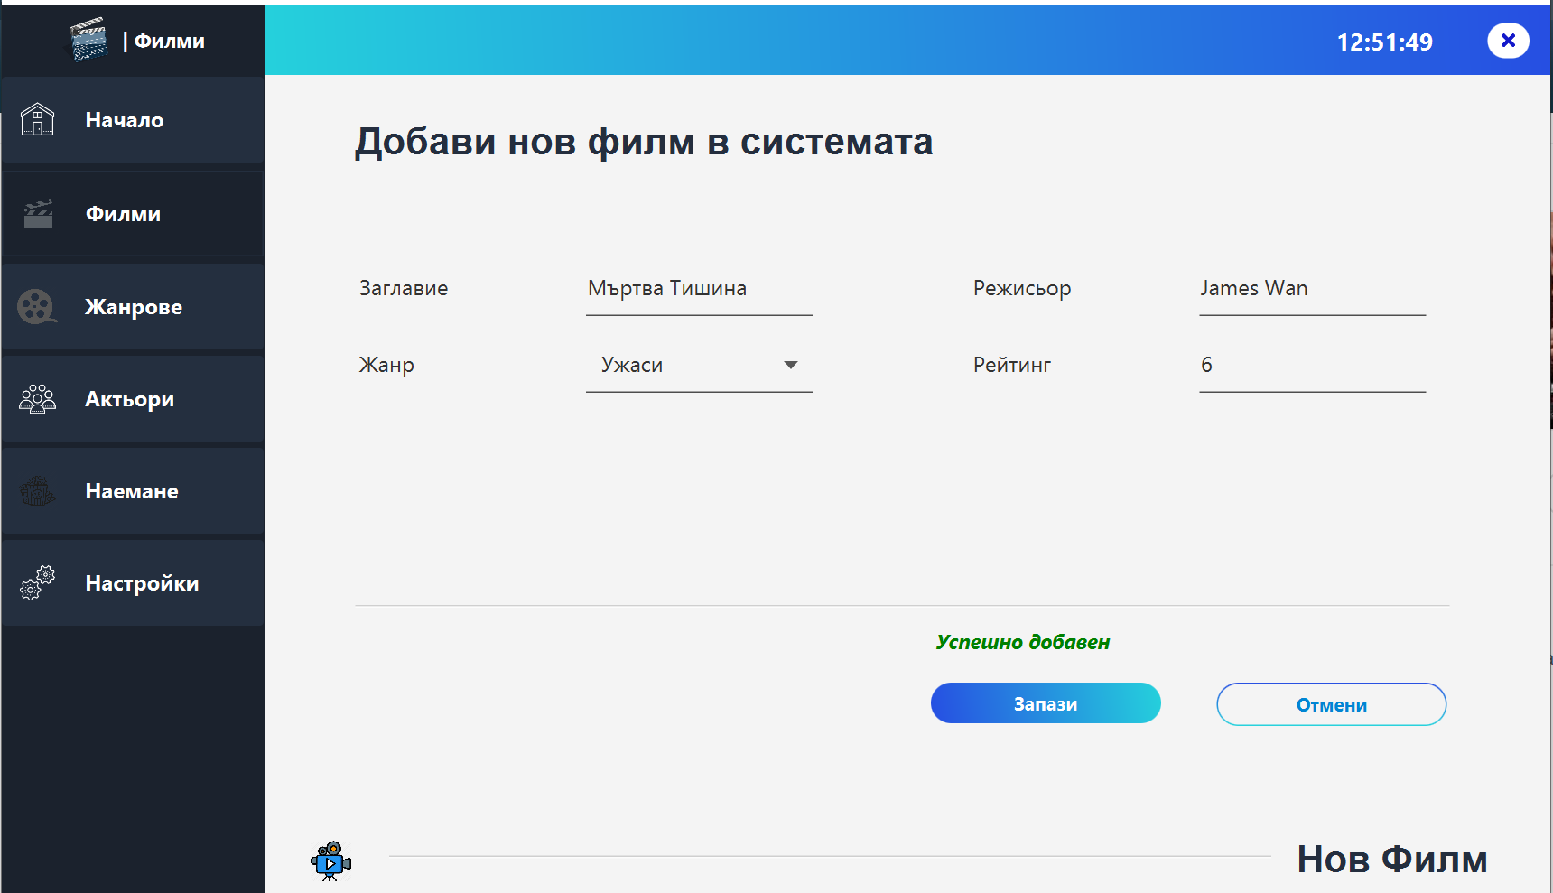

Slide 31
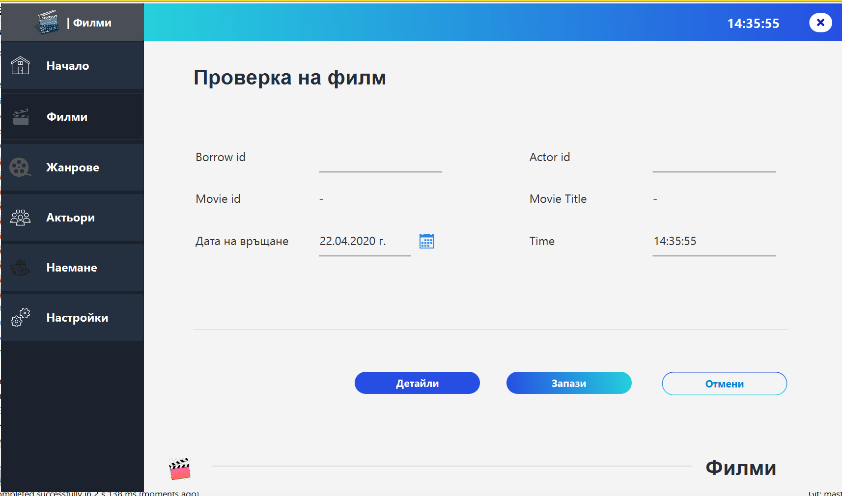

Slide 32
